Slide 1
基于图卷积网络的多模态知识表示学习
A multimodal GCN-based approach for knowledge graph representation learning
答辩人：
银源
指导老师：
彭敏 教授
Notes:
大家好，我是彭老师实验室的2019级专硕银源，我的开题题目是基于图卷积网络的多模态知识表示学习

Slide 2
研究背景
相关工作
研究内容
实验设计
OUTLINE
研究计划
Notes:
主要从选题的背景、相关工作、研究内容、实验设计和研究计划这五个方面进行介绍

Slide 3
研究背景
相关工作
研究内容
实验设计
研究计划
研究背景
Notes:
首先是研究背景

Slide 4

研究背景
相关工作
研究内容
实验设计
研究计划
知识图谱
知识图谱是一种揭示实体之间关系的语义网络，能够形式化地描述现实世界中的实体及其关系，使用三元组（头实体，关系，尾实体）的形式对实体与实体之间的关系进行储存

Slide 5
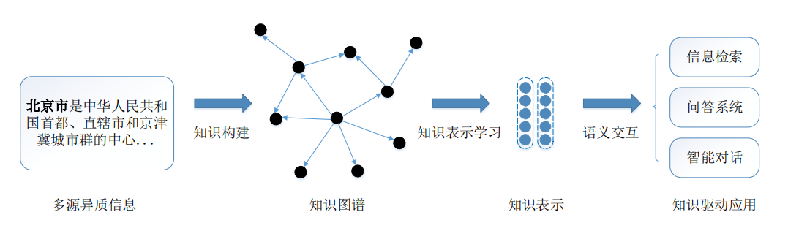
研究背景
相关工作
研究内容
实验设计
研究计划
知识驱动工程
Notes:
这是一张知识驱动工程的流程图，底层的知识构建从多源异质的信息中抽取知识，并将其结构化储存； 顶层的知识应用旨在利用已构建好的知识表示，帮助更好地完成信息检索、问答系统和智能对话系统等任务。而中间层的知识表示学习，则是连接底层知识构建与顶层知识应用的不可或缺的桥梁，正受到研究者的广泛关注

Slide 6
研究背景
相关工作
研究内容
实验设计
研究计划
知识表示学习
目标：
挑战：
1.计算效率低下，图算法计算复杂度高，
在大规模知识图谱难以快速运行
知识图谱中的实体和关系
稠密低维的实值向量
2.数据稀疏性，大规模知识图谱中的实体和关系往往存在长尾分布，对于稀疏的实体和关系的预测和推理准确率低
Notes:
知识表示学习他的目标就是将知识图谱中的实体和关系表示为稠密低维实值的向量，基于知识图谱的知识表示学习存在以下两点挑战（1）计算效率低：基于图结构的知识表示虽然简洁直观，但是在利用知识图谱进行检索与多步推理时，常常需要设计专门的图算法以完成任务。这些图算法往往计算复杂度较高，在目前的大规模知识图谱上难以快速运行，且难以拓展至其它情况。（2）数据稀疏性：大规模知识图谱中的实体与关系往往也存在着长尾分布，有很多实体只存在着极少数的关系与之相连。 对这些稀疏的实体和关系的预测与推理难以得到较高的准确率。

Slide 7
研究背景
相关工作
研究内容
实验设计
研究计划
针对问题：
以往模型往往只关注三元组的结构化信息，而忽略了实体图像中包含大量的有效视觉信息
以往模型通常假设三元组之间是相互独立的，在学习时独立的处理每个三元组，割裂了三元组之间的关系
本文目的：
拟引入图卷积神经网络来聚合三元组周围的邻域信息进行结构信息的编码，并基于注意力或门控机制联合实体图像信息进行学习，提高知识表示的性能，探索建立知识的跨模态表示的可能性。
Notes:
本文主要针对以往模型的两个问题：第一是以往模型往往只关注三元组的结构化信息，而忽略了实体图像中包含大量的有效视觉信息，第二是以往模型通常假设三元组之间是相互独立的，在学习时独立的处理每个三元组，割裂了三元组之间的关系。本文的想法是引入图卷积神经网络来聚合三元组周围的邻域信息进行结构信息的编码，并基于注意力或门控机制联合实体图像信息进行学习，提高知识表示的性能，探索建立知识的跨模态表示的可能性。
实体图像信息来源十分丰富，一些通用知识库 （如维基百科等）往往会有对应实体的图像信息，而专门的图像数据集更是储存着海量的实体相关图像信息。例如基于WordNet的经典图像数据集ImageNet

Slide 8
研究背景
相关工作
研究内容
实验设计
研究计划
相关工作
Notes:
第二部分是相关工作

Slide 9
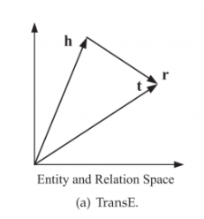
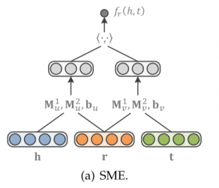
研究背景
相关工作
研究内容
实验设计
研究计划
经典知识表示模型
基于翻译的模型(采用基于距离的评分函数)
TransE，及其改进(TransH、TransR、TransD、TransA、KG2E、TransG)
实体和关系都在同一空间，对于每一个三元组（h,r,t）
TransE 希望：h+r≈t
语义匹配模型(采用基于相似度的评分函数)
基于神经网络的匹配，如SME
将实体和关系投影到输入层中的嵌入向量，然后关系r与头尾实体分别组合至隐藏层。输出则是评分函数。
Notes:
经典的知识表示模型主要分为两类，一类是基于翻译的模型，它采用基于距离的评分函数，代表就是TransE及其改进模型，翻译模型将实体和关系映射至同一个空间，对于每个三元组hrt，它希望头实体h加上关系r约等于尾实体t。第二类是语义匹配模型，它采用的是基于相似度的评分函数，比如语义匹配能量模型SME，它将实体和关系投影到输入层中的嵌入向量，然后关系r与头尾实体分别组合至隐藏层。输出则是评分函数。

Slide 10
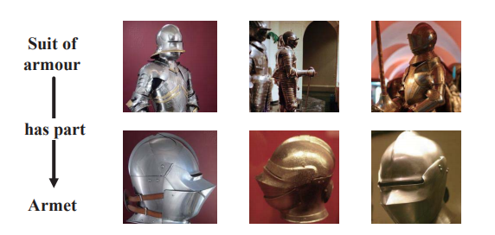
研究背景
相关工作
研究内容
实验设计
研究计划
融合实体图像的知识图谱表示学习
IKRL模型：
Xie R, Liu Z, Luan H, et al. Image-embodied knowledge representation learning. IJCAI 2017, pages 3140–3146.
没有引入图卷积对结构信息进行编码，忽略了实体节点的邻域信息
尚未考虑联合结构表示和图像表示的有效方式
Notes:
近年来，有研究者提出融合实体图像的知识表示模型，比如IKRL模型，他们认为通过实体图像可以直观的学习到一些三元组结构信息学不到的知识。比如通过上面的盔甲的图像可以得出“头盔是盔甲的一部分”这一知识，尝试融合实体图像信息来改善错误情况。但是他们没有引入图卷积网络对结构信息进行编码，忽略了实体节点的邻域信息。也尚未考虑出一种联合结构表示和图像表示的有效方式。这是IKRL模型的缺点。

Slide 11
研究背景
相关工作
研究内容
实验设计
研究计划
研究内容
Notes:
第三部分是研究内容

Slide 12
研究背景
相关工作
研究内容
实验设计
研究计划
研究目标
提出基于图卷积网络的多模态知识表示学习模型，主要解决如下问题：现有的仅基于三元组结构信息的模型未能建立跨模态的知识表示，而现有的融合实体图像等信息的模型未能考虑三元组之间的关系，且未能考虑图像信息与结构信息有效融合的方式。
突破难点
1.融合实体图片信息可能会引入噪声的问题，需要考虑有效的联合训练方法
2.希望通过学习三元组间的关系来提升性能，同时尽可能保持TransE框架的简单性
创新点
1.设计注意力机制或门控机制，决定结构表示和图像表示的权重
2.引入图卷积网络对结构表示进行编码，聚合实体周围的邻域信息
Notes:
本文的研究目标是提出基于图卷积网络的多模态知识表示学习模型，主要解决如下问题：现有的仅基于三元组结构信息的模型未能建立跨模态的知识表示，而现有的融合实体图像等信息的模型未能考虑三元组之间的关系，且未能考虑联合图像信息与结构信息的方式。需要突破的难点是，第一个是融合实体图片信息可能会引入噪声的问题，需要考虑有效的联合训练方法；第二个是希望通过学习三元组间的关系来提升性能，但是同时尽可能保持TransE框架的简单性。针对现有模型的缺点和本文拟突破的难题，本文提出以下创新点：第一，设计注意力机制或门控机制，决定结构表示和图像表示的权重，来有效地融合两种表示避免噪声。第二，通过引入图卷积网络（Graph Convolutional Network，GCN）[12]来学习实体周围的邻域信息。

Slide 13
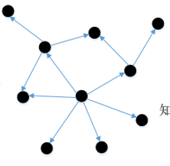
研究背景
相关工作
研究内容
实验设计
研究计划
研究方法
实体图像
信息
图像表示模块
图像映射模块
实体基于图像的表示
结合图像信息与结构信息的联合训练
实体基于结构的表示
图卷积网络
使用图像编码器对同一实体的多个图像实例进行编码，通过注意力机制得到实体基于图像的表示
使用图卷积网络，聚合实体的邻域信息，得到实体基于结构的表示
最后，设计注意力或门控机制，联合实体基于图像的表示和实体基于结构的表示进行训练
Notes:
大致的思路就是分别对图像和三元组进行编码，最后统一在TransE的框架下进行学习。具体就是，使用图像编码器对同一实体的多个图像实例进行编码，通过注意力机制得到实体基于图像的表示；使用图卷积网络，聚合实体的邻域信息，得到实体基于结构的表示；最后，设计注意力或门控机制，联合实体的两种表示进行训练

Slide 14
研究背景
相关工作
研究内容
实验设计
研究计划
实验设计

Slide 15
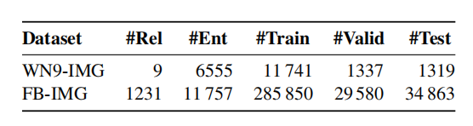
研究背景
相关工作
研究内容
实验设计
研究计划
数据集
对比模型
本文提出的模型、TransE、TransR、ConvE、IKRL
实验
三元组分类
链路预测
Notes:
实验的设计是采用WN9-IMG和FB-IMG这两个公开数据集，进行三元组分类和链路预测实验，将本文提出的模型和多种模型进行比对。

Slide 16
研究背景
相关工作
研究内容
实验设计
研究计划
研究计划

Slide 17
研究背景
相关工作
研究内容
实验设计
研究计划
时间 | 工作安排
2020.10-2020.11 | 论文选题，查阅相关文献资料，撰写开题报告
2020.11-2021.2 | 对知识表示中图卷积网络的应用以及实体图像信息的融合进行研究，分析现有模型的优缺点
2021.2-2021.3 | 设计模型，进行模型的实现
2021.3-2021.4 | 对模型效果进行验证，论文草稿撰写
2021.4-2021.5 | 根据实验结果完成论文初稿
2021.5 | 论文修改、定稿，参加答辩

Slide 18
感谢聆听
答辩人：
银源
指导老师：
彭敏 教授

